Slide 1


Slide 2

Сад доброты

Slide 3

Доброта
это отзывчивость,
душевное расположение
к людям, стремление
делать добро другим
по словарю С.И. Ожегова

Slide 4

Родственные слова

Slide 5

Добро
Добряк
Доброжелатель
Добросердечность
Добродушный
Добросовестный

Slide 6

Добро – всё полезное, хорошее.
Добряк – добрый человек.
Доброжелатель – человек, желающий всем добра.
Добросердечность – ласковое, доброе сердце.
Добродушный – добрый и мягкий по характеру человек.
Добросовестный – человек, честно выполняющий обязанности.

Slide 7

Высказывания о доброте.
«Доброта. Вот качество, которое я желаю приобрести больше всех других». Лев Толстой.
«В жизни есть только одно несомненное счастье – жить для других». Лев Толстой.
«Истинная доброта заключается в благожелательном отношении к людям».
Жан Жак Руссо.

Slide 8

Пословицы и поговорки.
Добрый человек добру и учит.
Добро помни, а зло забывай.

Slide 9

«Вежливо – невежливо»
Поздороваться при встрече …
Толкнуть, не извиниться …
Помочь поднять упавшую вещь ..
Не уступить место пожилому …
Уходя, попрощаться …
Перебивать говорящего …
Кричать в помещении …
Поблагодарить за помощь …
Отнять игрушку у малыша …
Пропускать старшего в дверях …

Slide 10

Правила вежливости.
Вежливый человек не причиняет другому неприятностей и обид.
Вежливый человек всегда здоровается и прощается.
Вежливый человек не отвечает грубостью на грубость.
Вежливый человек приветлив и внимателен к людям.

Slide 11


Slide 12










ВЕЖЛИ
ВОСТЬ
ВЕСЕЛЬЕ
ПРАВДА
ЩЕДРОСТЬ
МИР
ДОБРО
ДРУЖБА

Slide 13
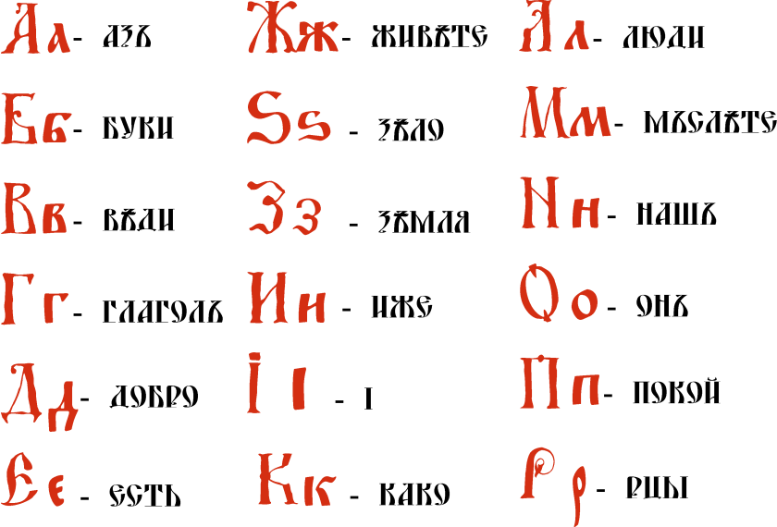
Азбука

Slide 14

ЛЮДИ ЗЕМЛИ!
МЫСЛИТЕ,
ДУМАЙТЕ
И ТВОРИТЕ
ДОБРО...

Slide 15
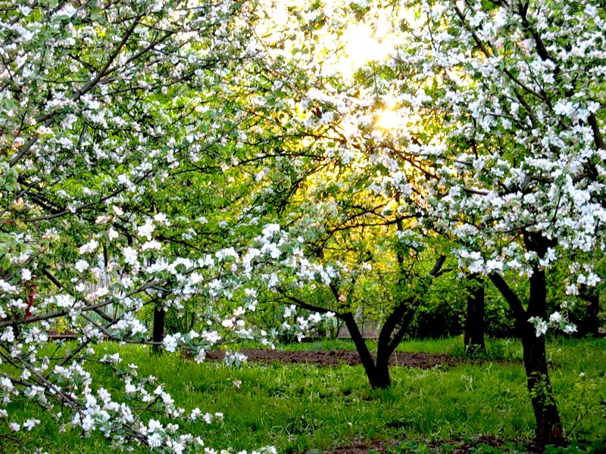

Slide 16
